Slide 1
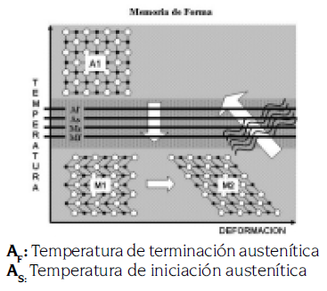
Cuando el material se encuentra en su forma martensítica (de baja temperatura), es blando y dúctil, siendo deformado con gran facilidad.
Si la martensítica se genera mediante el enfriamiento de una muestra en su estado austenítico, obtenida por vía térmica exclusivamente, la deformación o configuración que se le imponga será de tipo plástico y se conservará como tal hasta que dicha muestra sea calentada por encima de su temperatura de transformación, recuperando su forma original.

